Slide 1
探究圆周运动受力特点
朝阳区线上课堂·高一物理
中国人民大学附属中学朝阳学校
陈晓陆

Slide 2
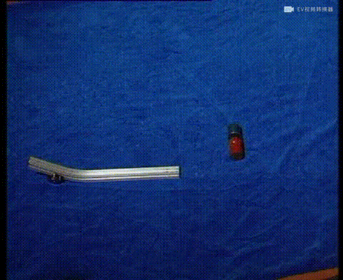
【问题导入】
物体做曲线运动的条件是什么？
曲线运动的条件:物体所受合外力方向 跟它的速度方向不在同一直线上。
Notes:
物体做曲线运动的条件是什么呢？通过前面的学习，我们已经清楚物体做曲线运动时合力的方向与物体的速度方向不在一条直线上。圆周运动是一种典型的曲线运动，那么物体做圆周运动时又需要什么条件呢？是不是其受力与速度也有某种关系呢？我们先从简单的问题入手，探究做匀速圆周运动的物体的受力特点。请大家观看视频：物块随转盘在水平面内做圆周运动。

Slide 3
Notes:
物体做曲线运动的条件是什么呢？通过前面的学习，我们已经清楚物体做曲线运动时合力的方向与物体的速度方向不在一条直线上。圆周运动是一种典型的曲线运动，那么物体做圆周运动时又需要什么条件呢？是不是其受力与速度也有某种关系呢？我们先从简单的问题入手，探究做匀速圆周运动的物体的受力特点。请大家观看视频：物块随转盘在水平面内做圆周运动。

Slide 4
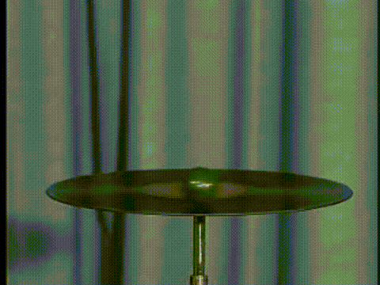
Notes:
通过前面的学习，我们已经清楚物体做曲线运动时合力的

Slide 5
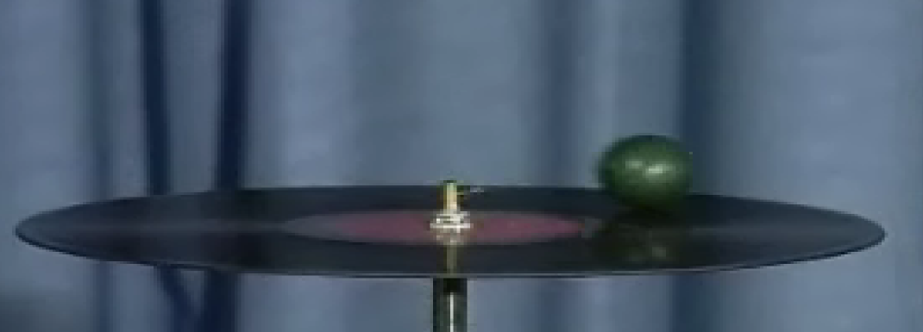
N
合力
v
F
G
拉力的方向指向圆心，与速度方向垂直
拉力是小球做圆周运动的合力
结论： 做匀速圆运动的小球，合外力指向圆心，
与速度v垂直
Notes:
通过前面的学习，我们已经清楚物体做曲线运动时合力的

Slide 6
大量实例都表明：做匀速圆周运动的物体所受的合力总指 向圆心。这个指向圆心的力就叫作向心力

Slide 7
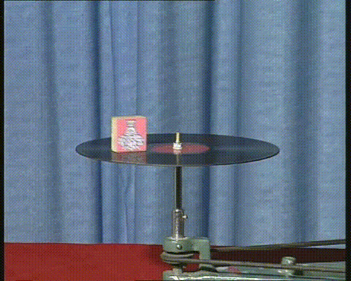

Slide 8
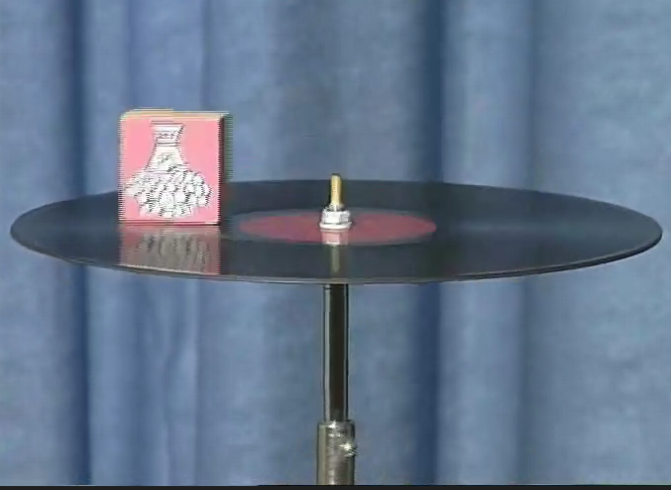
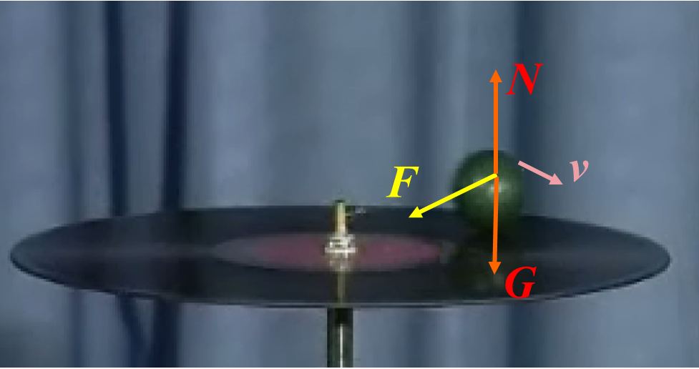
N
f
v
G
应该强调的是，向心力并不是像重力、弹力、摩擦力那样作为具有某种性质的力来命名的。它是由某个力或者几个力的合力提供的，是根据力的作用效果命名的。

Slide 9
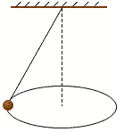
思考：圆锥摆受力如何？
θ
F_{T}
F_{合}
G

Slide 10
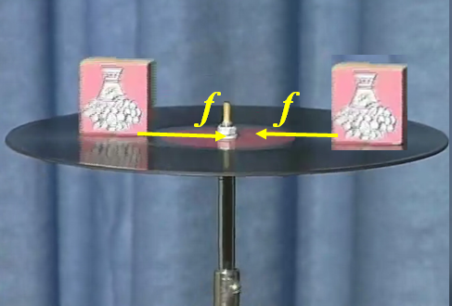
一、向心力及其特点
定义：做匀速圆周运动的物体的合力一定指向圆心。这个合力叫做向心力，符号F_{n}。
①向心力的方向时刻发生变化（始终指向圆心且与速度方向垂直），是变力
②向心力的作用：只改变线速度的方向不改变速度大小（对于做匀速圆周运动的物体，物体的速度大小不发生改变，因此，所受合力只改变速度的方向。）
向心力是效果力，物体并不受向心力

Slide 11
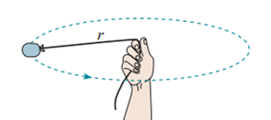
体验：向心力的大小
请同学们找一个玻璃球，细线的一端用胶条固定在玻璃球上。如果没有玻璃球，也可以是一个表面比较光滑的其它物体。现将细绳的另一端握在手中，让玻璃球在近似光滑的水平桌面上做匀速圆周运动。此时，小球所受的向心力等于线对小球的拉力。接着只改变线长、玻璃球做圆周运动的线速度大小以及把玻璃球换成金属球，共做三次实验，实验过程中注意安全。自己体验一下向心力大小是否有变化。
通过上面的实验，可以感知 ：做圆周运动的物体所受向心力的大小与物体的质量、速度、轨道半径等因素有关系。

Slide 12
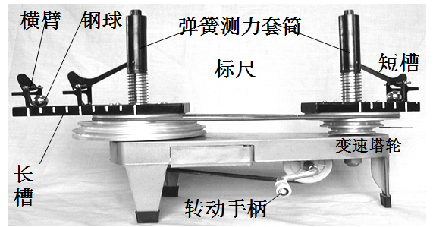
探究向心力大小的表达式
变速塔轮
变速塔轮
向心力演示器

Slide 13
探究向心力大小的表达式
研究F与m 、r 、ω之间定量关系
控制变量法：
（1）保持ω, r相同，研究F与m关系
（2）保持ω, m相同，研究F与r关系
（3）保持m,r 相同，研究F与ω关系

Slide 15
二、向心力大小表达式
匀速圆周运动的物体受力特点：
合力大小一定，方向一定指向圆心

Slide 16
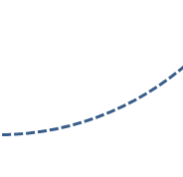
三、变速圆周运动受力特点
F分解为两个相互垂直的分力：跟圆周相切的分力F_{t}和指向圆心的分力F_{n}。
θ
θ
F_{T}
F_{n}
F
F
P
P
A
切向力
F_{t}
A
_{v}
_{v}
向心力
G
F_{t}与沙袋运动的速度同向，使得沙袋的速度越来越大；
F_{n}指向圆心，提供沙袋做圆周运动所需的向心力，改变沙袋线速度的方向

Slide 17
【课堂小结】
1、向心力的方向：
指向圆心
2、向心力的作用效果：
改变速度的方向
3、向心力的大小
F_{n}= mω²r
v²
4π²
F_{n}=m
F_{n}=m vω
F_{n} =m r
r
T ²
4、圆周运动受力特点：
匀速圆周运动中合力充当向心力，指向圆心；
变速圆周运动中的合力并非指向圆心

Slide 18
谢谢您的观看
北京市朝阳区教育研究中心 制作

